Slide 1

NEBEZPEČNÉ VLASTNOSTI CHEMICKÝCH LÁTEK
Ing. Michaela Skřížovská, Ph.D.
Ing. Hana Věžníková, Ph.D.

Slide 2

Cíl přednášky
Dokázat vysvětlit základní pojmy souvisejí s problematikou nebezpečných vlastností látek.
01
Znát nebezpečné vlastnosti chemických látek a systém klasifikace nebezpečných látek.
02
Znát významy výstražných symbolů nebezpečnosti.
03
Získat přehled o možnostech získání informací o nebezpečnosti látky.
04
Dokázat vyhledat informace o nebezpečné látce.
05
Určit, zda jsou informace o klasifikaci látky spolehlivé.
06

Slide 3

Základní pojmy
NAŘÍZENÍ EVROPSKÉHO PARLAMENTU A RADY (ES) č. 1272/2008 o klasifikaci, označování a balení látek a směsí, o změně a zrušení směrnic 67/548/EHS a 1999/45/ES
a o změně nařízení (ES) č. 1907/2006
Nařízení CLP
Rozdělení kritérií v rámci každé
třídy nebezpečnosti s upřesněním závažnosti nebezpečnosti.
Kategorie nebezpečnosti
Látka nebo směs, která splňuje kritéria týkající se fyzikální nebezpečnosti, nebezpečnosti pro zdraví nebo nebezpečnosti pro životní prostředí stanovená nařízením CLP.
Standardní věta o nebezpečnosti - věta přiřazená dané třídě a kategorii nebezpečnosti, která popisuje povahu
nebezpečnosti dané nebezpečné látky nebo směsi, případně i včetně stupně nebezpečnosti.
Nebezpečná látka/směs
H-věta
Složené grafické zobrazení obsahující symbol a další grafické prvky,
například orámování, vzor pozadí nebo barvu, jež mají sdělovat specifické informace o daném druhu nebezpečnosti.
Povaha fyzikální nebezpečnosti,
nebezpečnosti pro zdraví či nebezpečnosti pro životní prostředí.
Výstražný symbol nebezpečnosti
Třída nebezpečnosti
Zdroj: (Nařízení CLP, 2008)

Slide 4
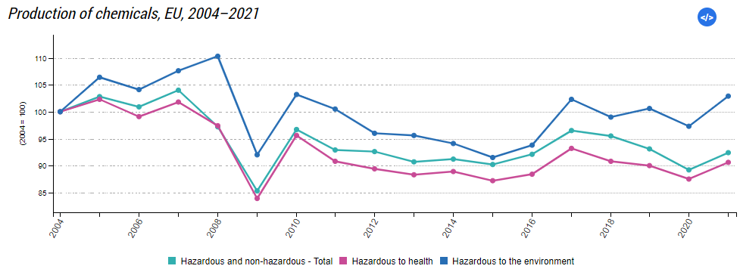
Úvod do problematiky
Chemické látky jsou nedílnou součástí našeho soukromého i pracovního života.
Prakticky neexistuje hospodářské odvětví, které v rámci svého provozu nevyužívá chemické látky.
Přes 22 tisíc
registrovaných látek podle nařízení REACH
(REACH Registration statistics, 2023)
(Chemicals production and consumption statistics, 2023)

Slide 5
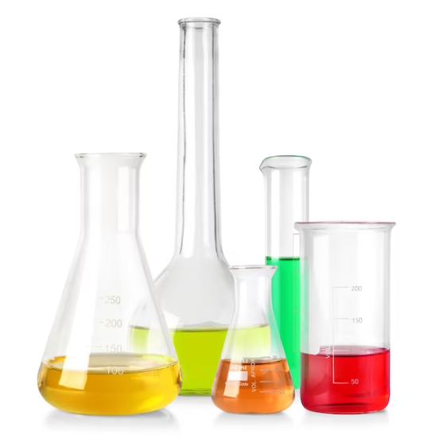

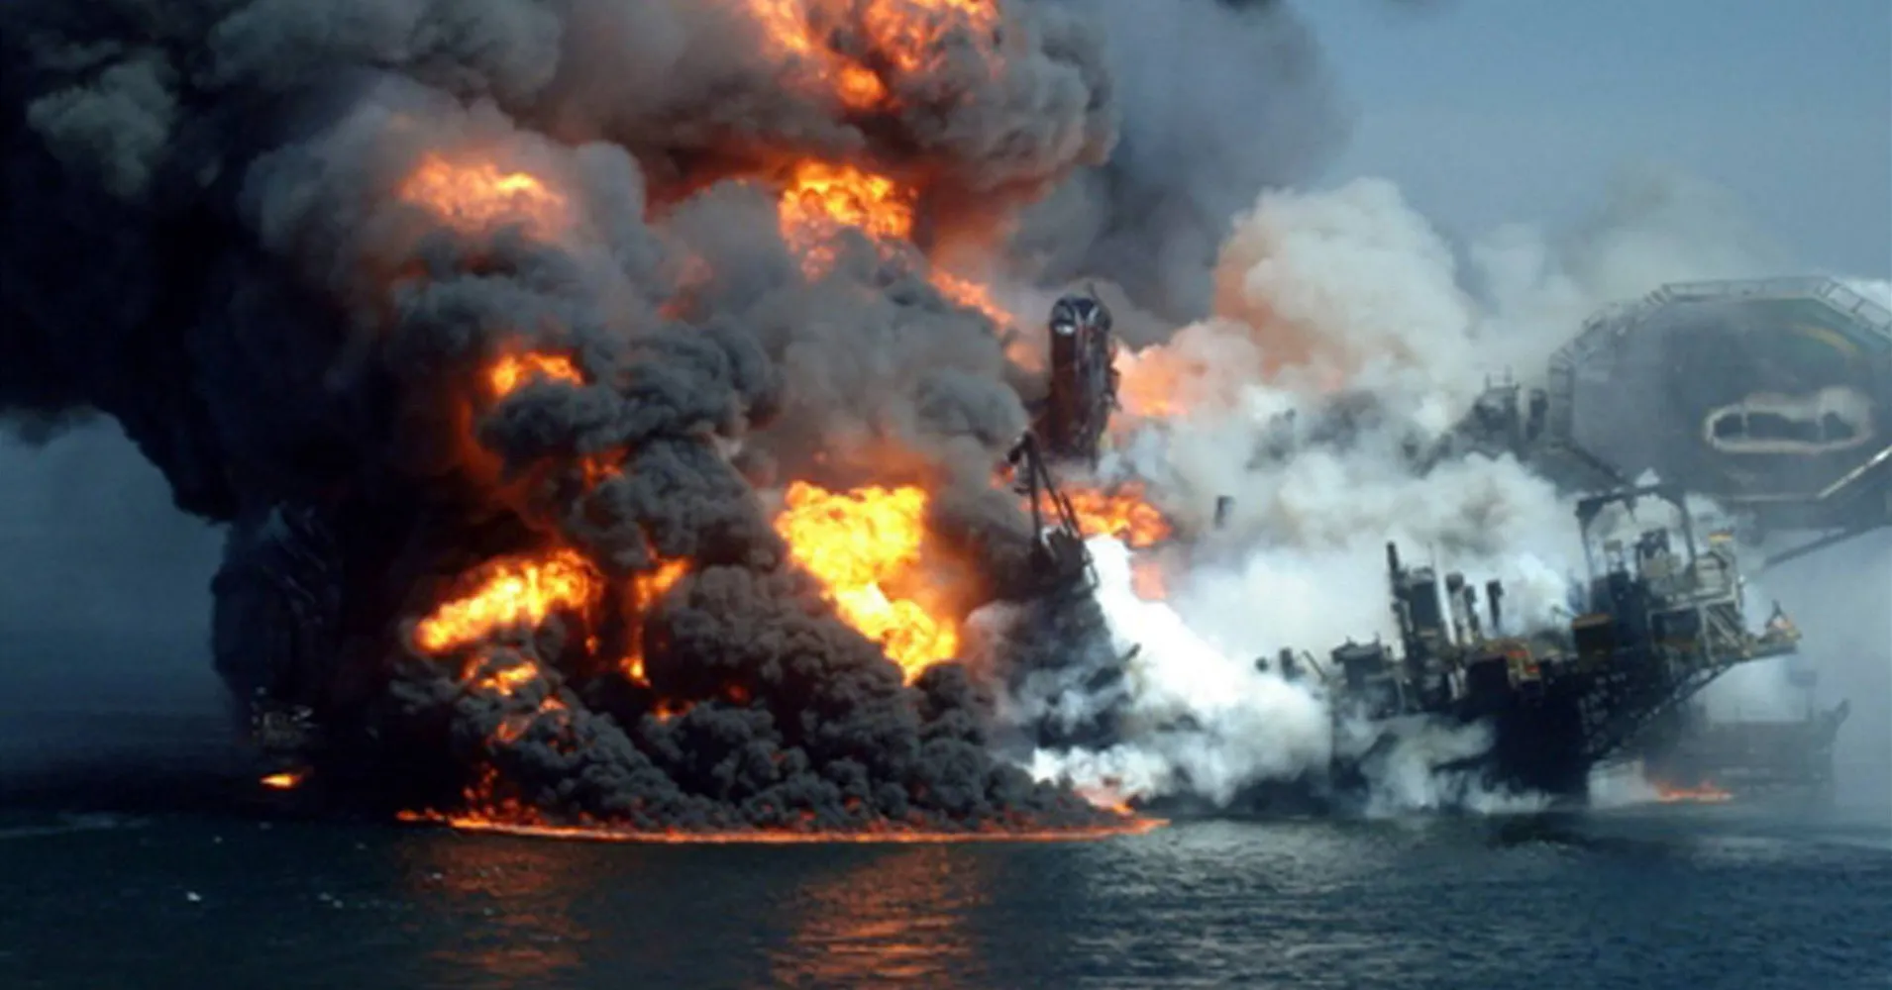
Úvod do problematiky
Chemické látky (CHL) zlepšují život lidí a podílejí se na našem hospodářství.
Příklady CHL používaných v každodenním životě: kosmetika, léčiva, čistící prostředky, barvy, plasty, oblečení, elektronika.
Příklady CHL používaných na pracovišti:
benzín, chlor, čistící prostředky, metanol.
Řada CHL má nebezpečné vlastnosti, které mohou ohrožovat lidské zdraví a životní prostředí.
Příklady havárií spojených s užíváním CHL:
Seveso (1976)
Bhopál (1984)
Toulouse (2001)
Řízení rizik
Znalost nebezpečných vlastností CHL je základním východiskem pro klasifikaci látek, která je potřebná pro posuzování rizik a stanovení opatření ke snížení rizik spojených s používáním látek na pracovišti.

Slide 6


Jaké nebezpečné vlastnosti chemických látek znáte?
ⓘ Start presenting to display the poll results on this slide.

Slide 7

Klasifikace nebezpečných látek a směsí
Povinnost výrobců, dovozců a následných uživatelů klasifikovat látky/směsi před uvedením na trh stanovená nařízením CLP.
Klasifikace např. ukazuje, zda mají chemické látky schopnost vyvolat rakovinu, dráždit oči, ničit životní prostředí, explodovat apod.
MOŽNOSTI KLASIFIKACE:
VLASTNÍ nebo HARMONIZOVANÁ (příloha VI Nařízení CLP – viz obrázek).
SYSTÉM KLASIFIKACE:
Kód třídy nebezpečnosti,
kategorie nebezpečnosti,
H- věta (struktura H-vět).
Příklad klasifikace: Flam. Liq. 1, H224
Pokud má látka harmonizovanou klasifikaci, musí být použita!
Vlastní klasifikace - proces identifikace nebezpečnosti látky nebo směsi a porovnání informací o nebezpečnosti s kritérii, která jsou stanovena v nařízení CLP.

Slide 8
Struktura H-vět podle nařízení CLP
H x y z
Pořadové číslo (01, 02, …)
Skupina: 2 = fyzikální nebezpečnost
3 = nebezpečnost pro zdraví
4 = nebezpečnost pro životní prostředí
Označení H-věty

Slide 9
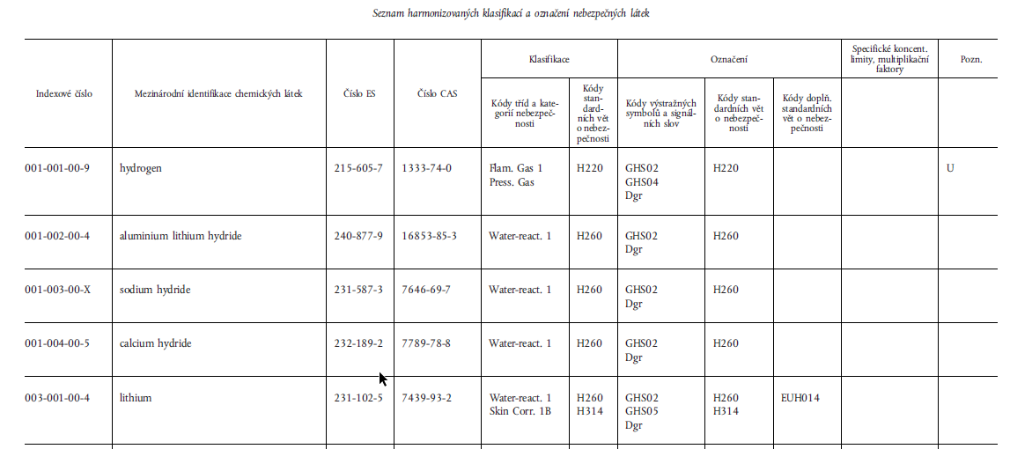
Název látky podle IUPAC, látky uvedené pod názvy v seznamech EINECS, ELINCS, nebo v seznamu „látek nadále nepovažovaných za polymery“, obvyklé nebo obecné názvy)
Číslo ve tvaru ABC-RST-VW-Y charakterizující vlastnosti látky (např. atomové číslo, forma látky)
Číslo ES, tj. EINECS, ELINCS nebo NLP, je úřední číslo látky v Evropské unii.
Mezinárodní číslo látky podle Chemical Abstracts Service
Harmonizovaná klasifikace - klasifikace dohodnutá odborníky na evropské úrovni
Zdroj: (Nařízení CLP, 2008)

Slide 10




Nebezpečné vlastnosti chemických látek
Nebezpečnost
pro zdraví
Dodatečná třída nebezpečnosti EU
Fyzikální nebezpečnost
Nebezpečnost
pro životní prostředí

Slide 11
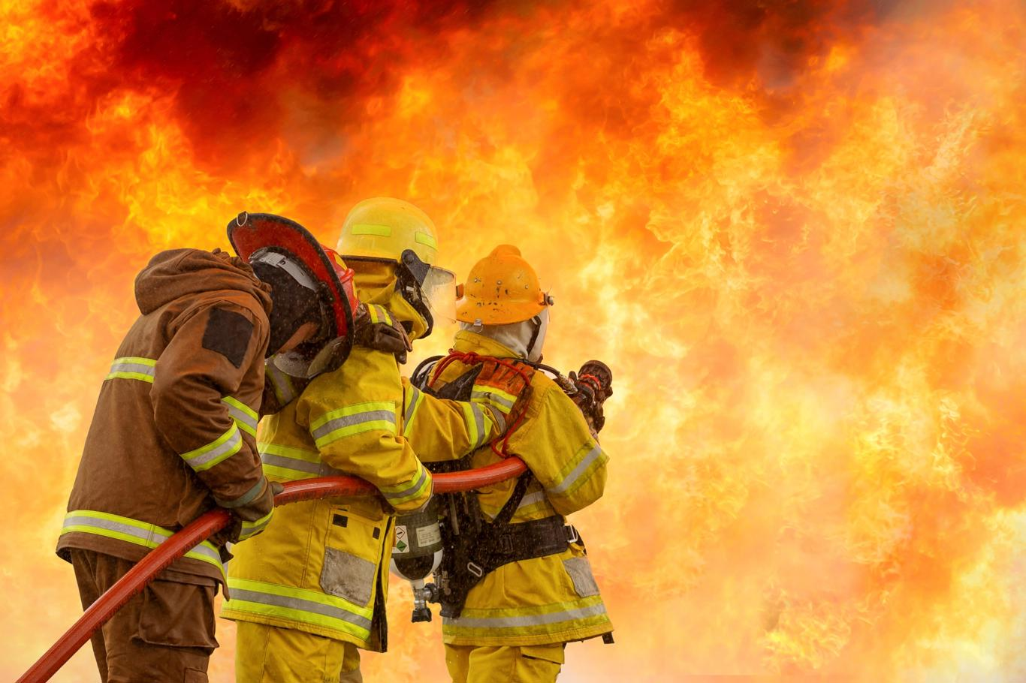
Fyzikální nebezpečnost
Výbušnina
Hořlavý plyn
Hořlavý aerosol
Oxidující plyn
Plyny pod tlakem
Hořlavá kapalina
Hořlavá tuhá látka
Samovolně reagující látka nebo směs
Samozápalná kapalina
Samozápalná tuhá látka
Samozahřívající se látka nebo směs
Látka nebo směs, která při styku s vodou uvolňuje hořlavé plyny
Oxidující kapalina
Oxidující tuhá látka
Organický peroxid
Látka nebo směs korozivní pro kovy
Zdroj: https://vlm-production-dam-public.fra1.cdn.digitaloceanspaces.com/1366x910/6e7/6e749787-7e15-48ab-a5a5-f55f108aa146.jpeg

Slide 12
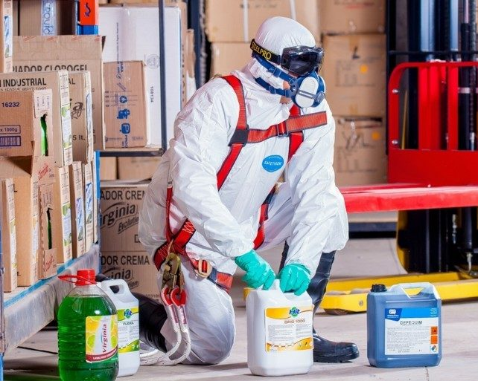
Nebezpečnost pro zdraví
Akutní toxicita
Žíravost/dráždivost pro kůži
Vážné poškození očí/podráždění očí
Senzibilizace dýchacích cest/senzibilizace kůže
Mutagenita v zárodečných buňkách
Karcinogenita
Toxicita pro reprodukci
Toxicita pro specifické cílové orgány – jednorázová expozice
Toxicita pro specifické cílové orgány – opakovaná expozice
Nebezpečnost při vdechnutí
https://michaelavancatova.cz/wp-content/uploads/2017/08/chemie-je-vsude-kolem-nas.jpg

Slide 13
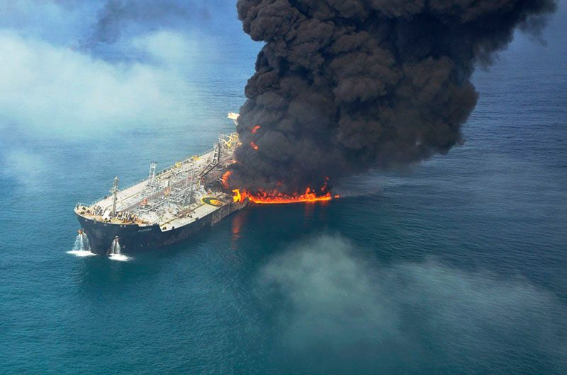
Nebezpečnost pro životní prostředí
Nebezpečný pro vodní prostředí
https://cdn.xsd.cz/original/9e57499b9efa34a9a1d904fa015c39e0.jpg

Slide 14

Dodatečná třída nebezpečnosti EU
Nebezpečná pro ozonovou vrstvu
https://1gr.cz/fotky/lidovky/17/013/maxi/EBR51cc61_shutterstock_172117721.jpg

Slide 15



Akutní toxicita
AKUTNÍ TOXICITA:
Nepříznivé účinky, k nimž dojde po orální nebo dermální aplikaci jedné dávky látky nebo směsi či vícenásobných dávek podaných během 24 h. nebo po inhalační expozici po dobu 4 h. V rámci zařazování látek do kategorií se bere v úvahu orální, dermální nebo inhalační expozice.
Třída nebezpečnosti akutní toxicita se člení na:
akutní orální toxicitu,
akutní dermální toxicitu,
akutní inhalační toxicitu.
KLASIFIKACE:
Acute Tox. 1, H300+H310+H330
Acute Tox. 2, H300+H310+H330
Acute Tox. 3, H301+H311+H331
Acute Tox. 4, H302+H312+H332
Kde se používá?
Anilín, chlor, insekticidy

Slide 16

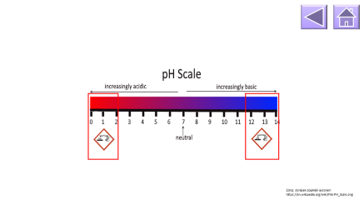
Žíravost/dráždivost pro kůži
ŽÍRAVOST PRO KŮŽI:
Vyvolání nevratného poškození kůže, totiž viditelné nekrózy pokožky zasahující do škáry, po působení zkoušené látky po dobu až 4 h. Pro žíravost jsou typické vředy, krvácení, krvavé strupy a na konci 14denního pozorování změna zabarvení v důsledku zblednutí kůže, místa postižená alopecií a jizvy.
DRÁŽDIVOST PRO KŮŽI:
Vyvolání vratného poškození kůže po působení zkoušené látky po dobu až 4 h.
KLASIFIKACE:
  Skin Corr. 1A, H314
  Skin Corr. 1B, H314
  Skin Corr. 1C, H314
  Skin Irrit. 2, H315
Kde se používá?
Kyseliny, zásady

Slide 17
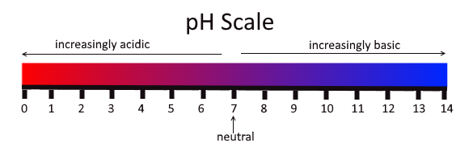
Zdroj: obrázek doplněn autorem https://en.wikipedia.org/wiki/File:PH_Scale.png

Slide 18
Vážné poškození očí / podráždění očí
VÁŽNÉ POŠKOŽENÍ OČÍ:
Vyvolání poškození oční tkáně nebo zhoršení vidění po aplikaci zkoušené látky na povrch oka, které není plně vratné do 21 dnů po aplikaci.
PODRÁŽDĚNÍ OČÍ:
Vyvolání změn v oku po aplikaci zkoušené látky na povrch oka, které jsou plně vratné do 21 dnů po aplikaci.
KLASIFIKACE:
  Eye Dam. 1, H318
  Eye Irrit. 2, H319
Kde se používá?
Detergenty

Slide 19

Senzibilizace dýchacích cest nebo kůže
LÁTKA SENZIBILIZUJÍCÍ DÝCHACÍ CESTY:
Látka, která po vdechování vyvolává přecitlivělost dýchacích cest.
LÁTKA SENZIBILIZUJÍCÍ KŮŽI:
Látka, která po styku s kůží vyvolává alergickou odpověď.
KLASIFIKACE:
  Resp. Sens. 1, H334
  Skin Sens. 1, H317
Kde se používá?
Toluen, formaldehyd

Slide 20

Mutagenita v zárodečných buňkách
MUTACE:
Trvalá změna množství nebo struktury genetického materiálu v buňce.
Tato třída nebezpečnosti se týká především látek, které mohou způsobovat mutace v lidských zárodečných buňkách, jež mohou být přenášeny na potomstvo.
KLASIFIKACE:
  Muta. 1A, H340
  Muta. 1B, H340
  Muta. 2, H341
Kde se používá?
PAH, dioxiny, polychlorované bifenyly
Notes:
Video: PAH (7:26)

Slide 21
Karcinogenita
KARCINOGEN:
Látka nebo směs látek, které vyvolávají rakovinu nebo její větší výskyt.
KLASIFIKACE:
  Muta. 1A, H350
  Muta. 1B, H350
  Muta. 2, H351
Kde se používá?
PAH, benzen, kadmium, kobalt, formaldehyd, šestimocný chrom

Slide 22
Toxicita pro reprodukci
TOXICITA PRO REPRODUKCI:
Toxicita pro reprodukci zahrnuje nepříznivé účinky na sexuální funkci a plodnost u dospělých mužů a žen, jakož i vývojovou toxicitu u potomstva.
KLASIFIKACE:
  Repr. 1A, H360
  Repr. 1B, H360
  Repr. 2, H361
  Lact., H362
Kde se používá?
BPA, ftaláty

Slide 23
Toxicita pro specifické cílové orgány – jednorázová expozice
TOXICITA PRO SPECIFICKÉ CÍLOVÉ ORGÁNY (PO JEDNORÁZOVÉ EXPOZICI):
Specifická, neletální toxicita pro cílové orgány vyplývající z jednorázové expozice látce nebo směsi.
KLASIFIKACE:
  STOT SE 1, H370
  STOT SE 2, H371
  STOT SE 3, H335 nebo H336
Kde se používá?
Peroxid vodíku

Slide 24
Toxicita pro specifické cílové orgány – opakovaná expozice
TOXICITA PRO SPECIFICKÉ CÍLOVÉ ORGÁNY (PO OPAKOVANÉ EXPOZICI):
Specifická toxicita pro cílové orgány vyplývající z opakované expozice látce nebo směsi.
KLASIFIKACE:
  STOT RE 1, H372
  STOT RE 2, H373
Kde se používá?
Nitrobenzen

Slide 25
Nebezpečnost při vdechnutí
NEBEZPEČNOST PŘI VDECHNUTÍ:
Do této třídy nebezpečnosti jsou zahrnuty látky nebo směsi, které mohou představovat pro člověka nebezpečí toxicity při vdechnutí.
VDECHNUTÍ:
Vniknutí kapaliny nebo tuhé látky či směsi do průdušnice a dolních cest dýchacích přímo ústní nebo nosní dutinou nebo nepřímo při dávení.
Toxicita při vdechnutí zahrnuje vážné akutní účinky, například chemickou pneumonii, různé stupně poškození plic nebo smrt po vdechnutí.
KLASIFIKACE:
  Asp. Tox. 1, H304
Kde se používá?
Některé uhlovodíky např. toluen

Slide 26

Výbušniny
Třída VÝBUŠNIN zahrnuje:
výbušné látky a směsi,
výbušné předměty, vyjma zařízení obsahující výbušné látky nebo směsi v takovém množství či takové povahy, že jejich mimovolné či náhodné zapálení nebo vznícení nezpůsobí žádné vnější účinky mimo zařízení v důsledku zasažení částicemi, ohně, kouře, tepla nebo hluku a
látky, směsi a předměty výše neuvedené, které jsou vyráběny k získání praktického, výbušného nebo pyrotechnického účinku.
KLASIFIKACE:
  Unst. Expl., H200
  Expl. 1.1, H201
  Expl. 1.2, H202
  Expl. 1.3, H203
  Expl. 1.4, H204
  Expl. 1.5, H205
  Expl. 1.6, -
Kde se používá?
TNT, nitroglycerin
Notes:
Video: Nitroglycerine Detonation Filmed in Slo-Mo - Explosions: How We Shook the World, Preview - BBC Four (2:24)

Slide 27

Hořlavé plyny
HOŘLAVÝ PLYN:
Plyn nebo plynná směs, který má se vzduchem rozmezí hořlavosti při teplotě 20 °C a standardním tlaku 101,3 kPa.
KLASIFIKACE:
  Flam. Gas 1, H220
  Flam. Gas 2, H221
Kde se používá?
Vodík, bezvodový amoniak
Notes:
Video: 10 Household Items That Are Highly Flammable (3:45)

Slide 28
Hořlavé aerosoly
AEROSOLY (tj. aerosolové rozprašovače):
Nádoby, které se nedají opětovně naplnit, vyrobené z kovu, skla nebo plastu a obsahující stlačený, zkapalněný nebo rozpuštěný plyn pod tlakem, též s kapalinou, pastou nebo práškem, a vybavené uvolňovacím mechanismem, který umožňuje vystřikovat obsah nádoby jako tuhé nebo tekuté částice v suspenzi plynu, ve formě pěny, pasty nebo prášku nebo v kapalném či plynném stavu.
KLASIFIKACE:
  Flam. Aerosol 1, H222
  Flam. Aerosol 2, H223
Kde se používá?
Lak na vlasy, deodorant ve spreji
Notes:
Video: Jak hořlavý a nebezpečný je sprej (3:55)

Slide 29

Oxidující plyny
OXIDUJÍCÍ PLYN:
Plyn nebo plynná směs, které mohou obecně poskytováním kyslíku způsobit nebo podpořit hoření jiných látek účinněji než vzduch.
KLASIFIKACE:
  Ox. Gas 1, H270
Kde se používá?
Kyslík

Slide 30

Plyny pod tlakem
PLYNY POD TLAKEM:
Plyny nacházející se v nádobě při tlaku nejméně 200 kPa (manometr) nebo zkapalněné plyny nebo zkapalněné zchlazené plyny.
Skupiny:
stlačený plyn (např. stlačený vzduch),
zkapalněný plyn (např. LPG),
rozpuštěný plyn (např. acetylen) a
zchlazený zkapalněný plyn (např. dusík zkapalněný).
KLASIFIKACE:
Press. Gas, H280 nebo H281
Notes:
Video: Důkaz tekutosti plynů – Butan (0:42)

Slide 31
Hořlavé kapaliny
HOŘLAVÁ KAPALINA:
Kapalina s bodem vzplanutí nejvýše 60 °C.
KLASIFIKACE:
  Flam. Liq. 1, H224
  Flam. Liq. 2, H225
  Flam. Liq. 3, H226
Kde se používá?
Motorová nafta, automobilový benzín

Slide 32
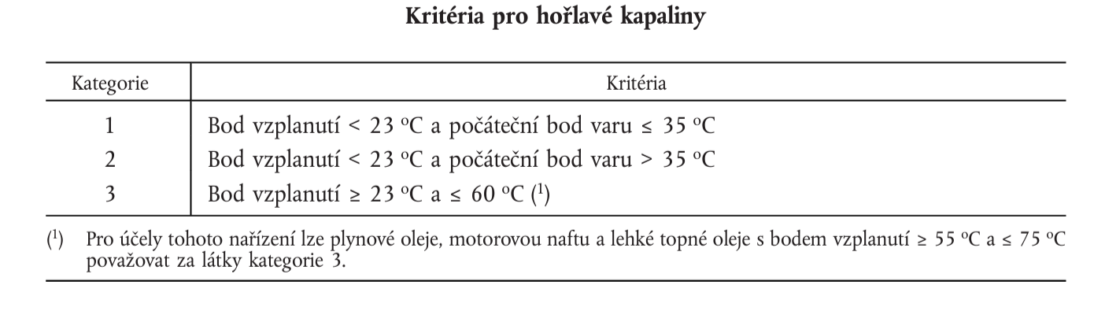
Zdroj: (Nařízení CLP, 2008)

Slide 33
Hořlavé tuhé látky
HOŘLAVÁ TUHÁ LÁTKA:
Tuhá látka, která se snadno zapaluje nebo může způsobit požár či k němu přispět třením.
KLASIFIKACE:
  Flam. Sol. 1, H228
  Flam. Sol. 2, H228
Kde se používá?
Sodík, červený fosfor

Slide 34
Samovolně reagující látky a směsi
SAMOVOLNĚ REAGUJÍCÍ LÁTKA NEBO SMĚS:
Teplotně nestálá kapalná nebo tuhá látka nebo směs náchylná k silně exotermickému rozkladu i bez přístupu kyslíku (vzduchu). Tato definice vylučuje látky a směsi klasifikované podle této části jako výbušniny, organické peroxidy nebo oxidující látky a směsi.
KLASIFIKACE:
  Self-react. A, H240
  Self-react. B, H241
  Self-react. CD, H242
  Self-react. EF, H242
  Self-react. G, -
Kde se používá?
Trinitrometan

Slide 35
Samozápalné kapaliny
SAMOZÁPALNÁ KAPALINA:
Kapalná látka nebo směs, která se při styku se vzduchem i v malých množstvích zapálí do pěti minut.
KLASIFIKACE:
  Pyr. Liq. 1, H250
Kde se používá?
Trialkylborany

Slide 36
Samozápalné tuhé látky
SAMOZÁPALNÁ TUHÁ LÁTKA:
Tuhá látka nebo směs, která se při styku se vzduchem i v malých množstvích zapálí do pěti minut.
KLASIFIKACE:
  Pyr. Sol. 1, H250
Kde se používá?
Bílý fosfor

Slide 37
Samozahřívající se látky a směsi
SAMOZAHŘÍVAJÍCÍ SE LÁTKA NEBO SMĚS:
Kapalná nebo tuhá látka nebo směs jiná než samozápalná kapalina nebo tuhá látka, která je při reakci se vzduchem a bez dodání energie schopna se sama zahřívat. Tato látka nebo směs se odlišuje od samozápalné kapaliny nebo tuhé látky tím, že se zapaluje pouze ve velkém množství (kilogramy) a po dlouhé době (hodiny nebo dny).
KLASIFIKACE:
  Self-heat. 1, H251
  Self-heat. 2, H252
Kde se používá?
Dithioničitan sodný, hořčík (prášek)

Slide 38
Látky a směsi, které při styku s vodou uvolňují hořlavé plyny
LÁTKA NEBO SMĚS, KTERÁ PŘI STYKU S VODOU UVOLŇUJE HOŘLAVÉ PLYNY:
Tuhá nebo kapalná látka nebo směs, která je při vzájemném působení s vodou náchylná k tomu stát se samozápalnou nebo uvolňovat hořlavé plyny v nebezpečném množství.
KLASIFIKACE:
  Water-react. 1, H260
  Water-react. 2, H261
  Water-react. 3, H261
Kde se používá?
Karbid vápníku

Slide 39
Oxidující kapaliny
OXIDUJÍCÍ KAPALINA:
Látka nebo směs, která ačkoli sama není nutně vznětlivá, může obecně poskytováním kyslíku způsobit nebo podpořit hoření jiných látek.
KLASIFIKACE:
  Ox. Liq. 1, H271
  Ox. Liq. 2, H272
  Ox. Liq. 3, H272
Kde se používá?
Peroxid vodíku, kyselina dusičná,
dusičnan amonný

Slide 40
Oxidující tuhé látky
OXIDUJÍCÍ TUHÁ LÁTKA:
Tuhá látka nebo směs, která ačkoli sama není nutně vznětlivá, může obecně poskytováním kyslíku způsobit nebo podpořit hoření jiných látek.
KLASIFIKACE:
  Ox. Sol. 1, H271
  Ox. Sol. 2, H272
  Ox. Sol. 3, H272
Kde se používá?
Peroxid sodný

Slide 41
Organické peroxidy
ORGANICKÝ PEROXID:
Kapalná nebo tuhá organická látka, která obsahuje dvojmocnou skupinu -O-O- a kterou lze považovat za derivát peroxidu vodíku, v němž jsou jeden nebo oba atomy vodíku nahrazeny organickými radikály.
KLASIFIKACE:
  Org. Perox. A, H240
  Org. Perox. B, H241
  Org. Perox. CD, H242
  Org. Perox. EF, H242
  Org. Perox. G, -
Kde se používá?
Peroxid sodný

Slide 42

Látky a směsi korozivní pro kovy
LÁTKY A SMĚSI KOROZIVNÍ PRO KOVY:
Látka nebo směs korozivní pro kovy se rozumí látka nebo směs, která může chemickým působením poškodit či dokonce zničit kovy.
KLASIFIKACE:
  Met. Corr. 1, H290
Kde se používá?
Hydroxylamin

Slide 43

Nebezpečnost pro vodní prostředí
AKUTNÍ TOXICITA PRO VODNÍ PROSTŘEDÍ:
Vnitřní vlastnost látky být nebezpečnou pro organismus po krátkodobé expozici této látce.
CHRONICKÁ TOXICITA PRO VODNÍ PROSTŘEDÍ:
Vnitřní schopnost látky vyvolat nepříznivé účinky na vodní organismy během expozicí, které jsou určeny životním cyklem organismu.
KLASIFIKACE:
  Aquatic Acute 1, H400
  Aquatic Chronic 1, H410
  Aquatic Chronic 2, H411
  Aquatic Chronic 3, H412
  Aquatic Chronic 4, H413
Kde se používá?
Farmaka, chemické látky pro osobní potřebu člověka
Notes:
Video: What really happens to the plastic you throw away (4:06)

Slide 44

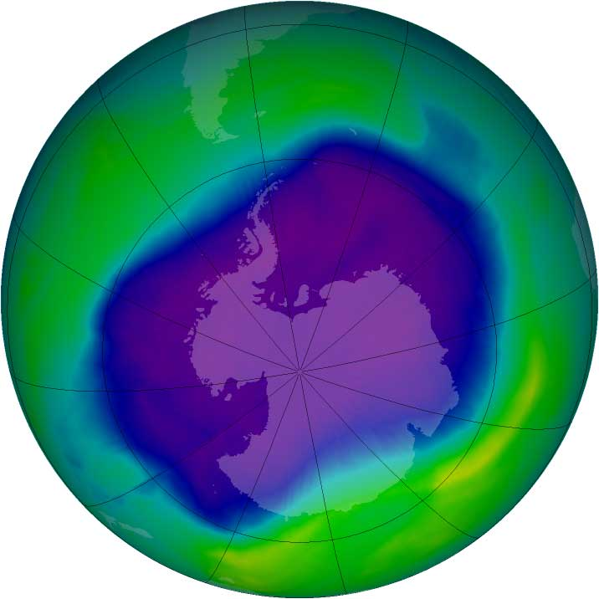
Nebezpečnost pro ozonovou vrstvu
LÁTKA NEBEZPEČNÁ PRO OZONOVOU VRSTVU:
Látka, která na základě dostupných poznatků o jejích vlastnostech a jejím předpokládaném nebo pozorovaném osudu a chování v životním prostředí může představovat nebezpečí pro strukturu a fungování stratosférické ozonové vrstvy.
KLASIFIKACE:
  Ozone 1, H420
Kde se používá?
Zdroj: https://cs.wikipedia.org/wiki/Ozonov%C3%A1_d%C3%ADra
Freony

Slide 45
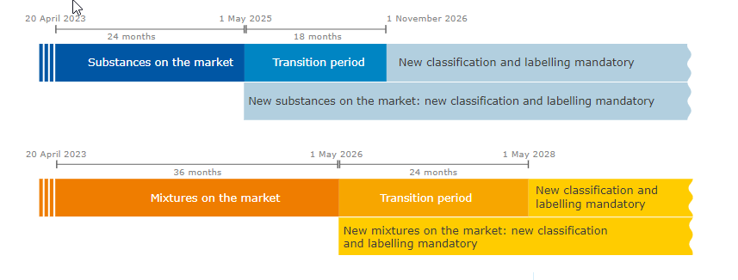
Nové třídy nebezpečnosti pro rok 2023
NARUŠENÍ ČINNOSTI ENDOKRINNÍHO SYSTÉMU PRO LIDSKÉ ZDRAVÍ
ED HH 1, EUH380
ED HH2, EUH381
NARUŠENÍ ČINNOSTI ENDOKRINNÍHO SYSTÉMU PRO ŽIVOTNÍ PROSTŘEDÍ
ED ENV 1, EUH430
ED ENV 2, EUH431
PERZISTENTNÍ, BIOAKUMULATIVNÍ A TOXICKÉ
PBT, EUH440
VYSOCE PERZISTENTNÍ A VYSOCE BIOAKUMULATIVNÍ
vPvB, EUH441
PERZISTENTNÍ, MOBILNÍ A TOXICKÉ
PMT, EUH450
VYSOCE PERZISTENTNÍ A VYSOCE MOBILNÍ
vPvM, EUH451
Data použitelnosti
Zdroj: (Nové třídy nebezpečnosti pro rok 2023, bez data)

Slide 46








Znáš významy všech výstražných symbolů?

Slide 47
GHS02
Hořlavé plyny, kategorie 1
Hořlavé aerosoly, kategorie 1, 2
Hořlavé kapaliny, kategorie 1, 2, 3
Hořlavé tuhé látky, kategorie 1, 2
Samovolně reagující látky a směsi, typy B, C, D, E, F Samozápalné kapaliny, kategorie 1
Samozápalné tuhé látky, kategorie 1
Samozahřívající se látky a směsi, kategorie 1, 2
Látky a směsi, které při styku s vodou uvolňují
hořlavé plyny, kategorie 1, 2, 3
Organické peroxidy, typy B, C, D, E, F
ZNAK: PLAMEN

Slide 48
GHS09
Nebezpečný pro vodní prostředí
— akutně, kategorie 1
— chronicky, kategorie 1, 2
ZNAK: ŽIVOTNÍ PROSTŘEDÍ

Slide 49
GHS03
Oxidující plyny, kategorie 1
Oxidující kapaliny, kategorie 1, 2, 3 Oxidující tuhé látky, kategorie 1, 2, 3
ZNAK: PLAMEN NAD KRUHEM

Slide 50
GHS08
Senzibilizace dýchacích cest, kategorie 1
Mutagenita v zárodeč. buňkách, kategorie 1A, 1B, 2
Karcinogenita, kategorie 1A, 1B, 2
Toxicita pro reprodukci, kategorie 1A, 1B, 2
Toxicita pro specifické cílové orgány – jednorázová expozice, kategorie 1, 2
Toxicita pro specifické cílové orgány – opakovaná expozice, kategorie 1, 2
Nebezpečnost při vdechnutí, kategorie 1
ZNAK: NEBEZPEČNOST PRO ZDRAVÍ

Slide 51

GHS07
Akutní toxicita (orální, dermální, inhalační), kategorie 4
Dráždivost pro kůži, kategorie 2
Podráždění očí, kategorie 2
Senzibilizace kůže, kategorie 1
Toxicita pro specifické cílové orgány – jednorázová expozice, kategorie 3
Podráždění dýchacích cest
Narkotické účinky
Nebezpečný pro ozonovou vrstvu (kategorie 1)
ZNAK: VYKŘIČNÍK

Slide 52
GHS01
Nestabilní výbušniny
Výbušniny podtříd 1.1, 1.2, 1.3, 1.4 Samovolně reagující látky a směsi, typy A, B Organické peroxidy, typy A, B
ZNAK: VYBUCHUJÍCÍ BOMBA

Slide 53
GHS05
Látky a směsi korozivní pro kovy, kategorie 1
Žíravost pro kůži, kategorie 1A, 1B, 1C
Vážné poškození očí, kategorie 1
ZNAK: KOROZIVITA, ŽÍRAVOST

Slide 54

GHS06
Akutní toxicita (orální, dermální, inhalační), kategorie 1, 2, 3
ZNAK: LEBKA SE ZKŘÍŽENÝMI HNÁTY

Slide 55
GHS04
Plyny pod tlakem:
stlačené plyny;
zkapalněné plyny;
zchlazené zkapalněné plyny; rozpuštěné plyny.
ZNAK: PLYNOVÁ LÁHEV

Slide 56

Kde hledat informace o nebezpečných vlastnostech látky?
Bezpečnostní list
Štítek
Medis–Alarm
Databáze ECHA
Toxikologické informační středisko

Slide 57
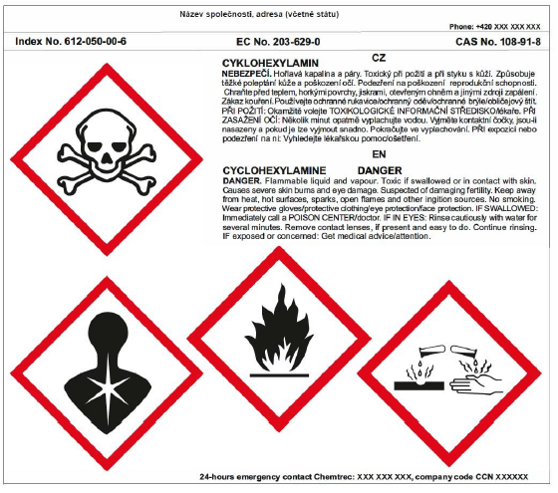
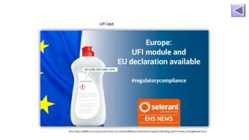

Štítek
Nástroj k informování o nebezpečnosti látky prostřednictvím označení.
Identifikátory výrobku
Identifikace dodavatele
Obsah štítku stanoví článek 17 nařízení CLP.
Povinnost uvádět UFI kódy (jednoznačný identifikátor složení) na štítku nebezpečných směsí pro spotřebitelské a profesionální použití od 1. ledna 2021.
Signální slovo
H-věty
P-věty
Výstražné symboly nebezpečnosti
Informace na štítku musí být v souladu s informacemi v bezpečnostních listu !
Zdroj: (Skřížovská, Svobodová, 2021)

Slide 58

UFI kód
Zdroj: https://6850012.fs1.hubspotusercontent-na1.net/hub/6850012/hubfs/selerant-migration/EHS/Blog_EN/ufi-module_EN.png#keepProtocol

Slide 59
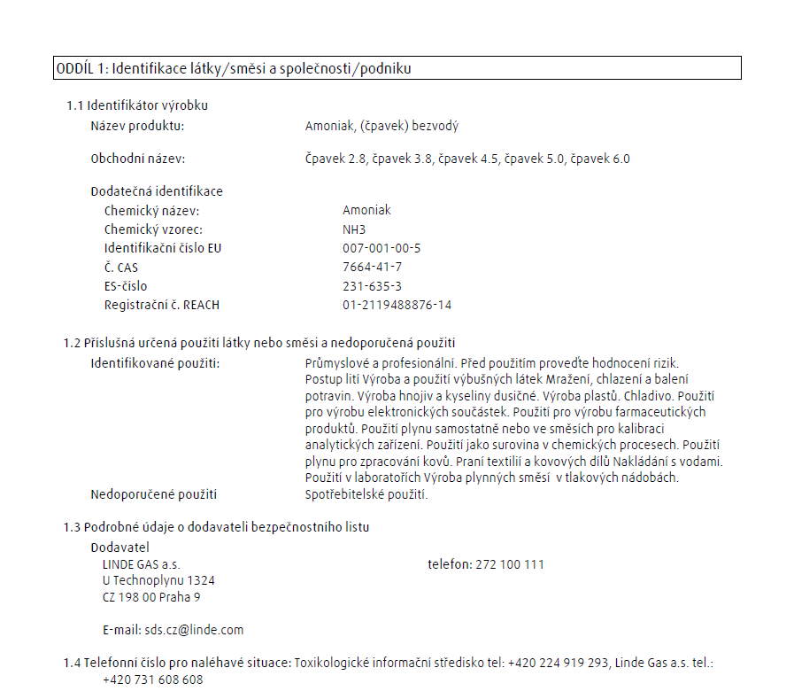
Bezpečnostní list
Hlavním dokument používaný v průmyslu k předávání informací o nebezpečí spojeném s používáním nebezpečných látek a směsí v dodavatelském řetězci.
Bezpečnostní list je rozdělen do těchto 16 oddílů:
ODDÍL 1: Identifikace látky/směsi a společnosti/podniku
ODDÍL 2: Identifikace nebezpečnosti
ODDÍL 3: Složení / informace o složkách
ODDÍL 4: Pokyny pro první pomoc
ODDÍL 5: Opatření pro hašení požáru
ODDÍL 6: Opatření v případě náhodného úniku
ODDÍL 7: Zacházení a skladování
ODDÍL 8: Omezování expozice / osobní ochranné prostředky
ODDÍL 9: Fyzikální a chemické vlastnosti
ODDÍL 10: Stálost a reaktivita
ODDÍL 11: Toxikologické informace
ODDÍL 12: Ekologické informace
ODDÍL 13: Pokyny pro odstraňování
ODDÍL 14: Informace pro přepravu
ODDÍL 15: Informace o předpisech
ODDÍL 16: Další informace
Formát a obsah bezpečnostních listů jsou stanoveny přílohou č. II Nařízení REACH.
Ukázka bezpečnostního listu pro bezvodý amoniak:
https://www.linde-gas.cz/cs/images/Amoniak_tcm79-632304.pdf

Slide 60
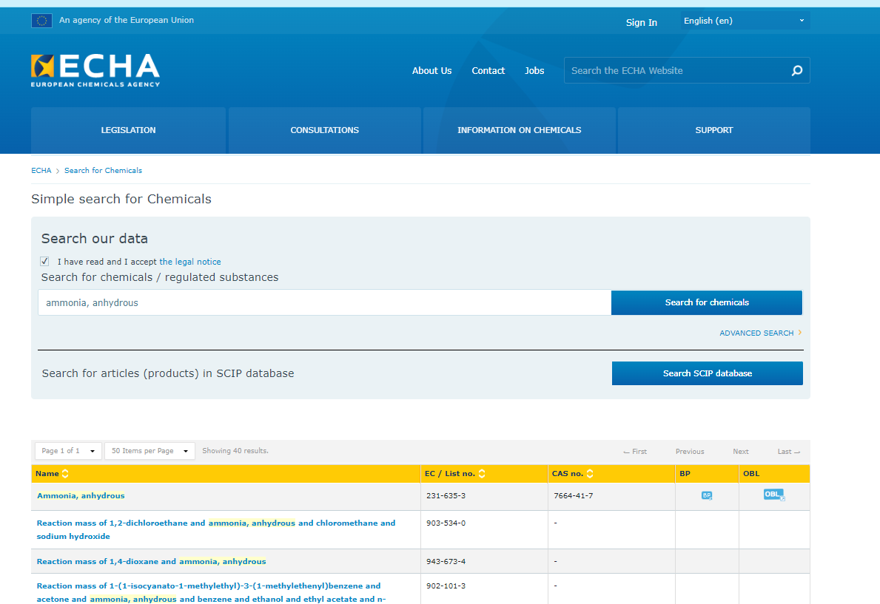

Databáze Evropské agentury pro chemické látky
Veřejně přístupná databáze obsahující informace o registrovaných látek pocházející z registračních dokumentací látek.
Vyhledávání v databázi lze provádět podle názvu látky nebo další identifikátorů, jako je např. CAS číslo nebo EC číslo.
Dostupná z: https://echa.europa.eu/home
Úkol: S využitím databáze ECHA vyhledejte klasifikaci chloru
(CAS 7782-50-5).
Souhrn údajů o látce je obsažen ve stručném profilu
Zdroj: https://echa.europa.eu/cs/search-for-chemicals?p_p_id=disssimplesearch_WAR_disssearchportlet&p_p_lifecycle=0&_disssimplesearch_WAR_disssearchportlet_searchOccurred=true&_disssimplesearch_WAR_disssearchportlet_sessionCriteriaId=dissSimpleSearchSessionParam101401704666526896

Slide 61
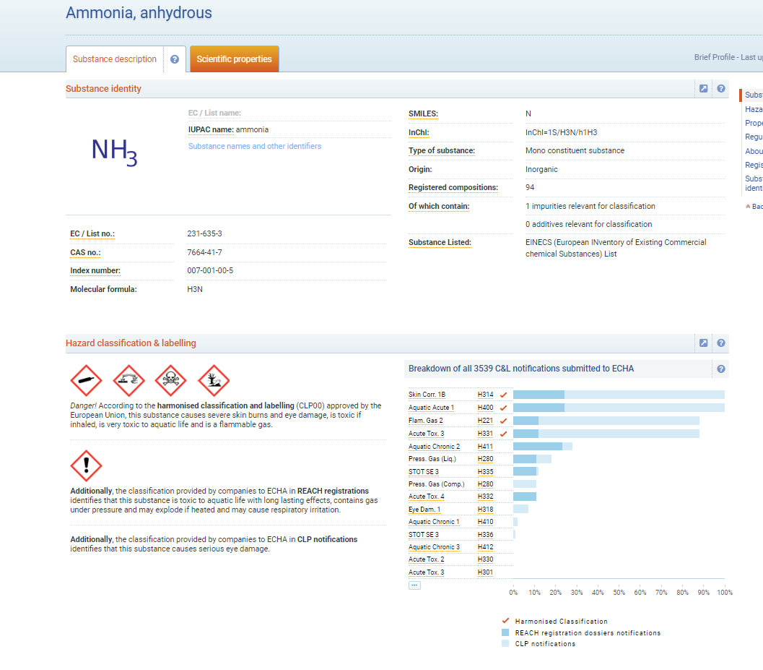
Stručný profil látky
Zdroj: https://echa.europa.eu/cs/brief-profile/-/briefprofile/100.028.760

Slide 62
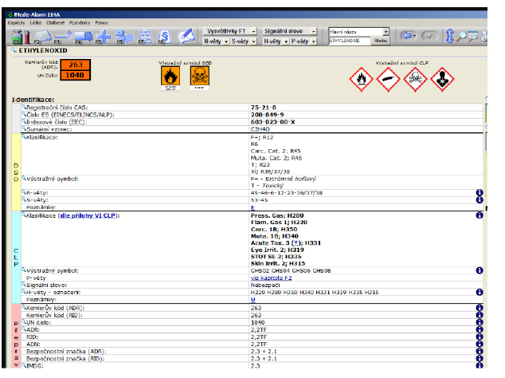
Databáze Medis-Alarm
Placená databáze společnosti MEDISTYL obsahující údaje o vlastnostech a legislativním kontextu k téměř 10 000 nebezpečných chemických látek.
Dostupná z: https://www.medistyl.cz/chemie/databaze/medis-alarm/
F1 Identifikační a klasifikační údaje látky podle chemické legislativy, podle předpisů pro dopravu, chemické vzorce, synonyma a další
F2 Základní vlastnosti a způsoby hašení, opatření v místě havárie a
způsoby likvidace, pokyny pro bezpečné zacházení
F3 Fyzikální a chemické vlastnosti
F4 Přeprava a skladování
F5 První pomoc a zdravotní ošetření
F6 Toxicita
F7 Údaje z legislativy, limity a kategorie
F8 Přehled předpisů, které se látky týkají
Zdroj: Databáze Medis-Alarm

Slide 63
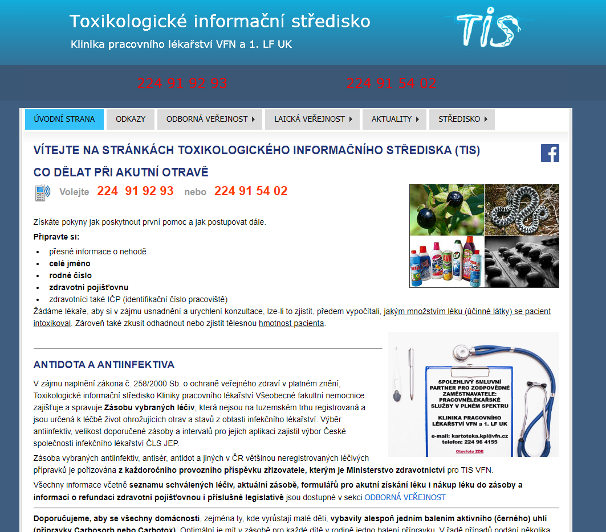
Toxikologické informační středisko
Celorepublikové pracoviště poskytující komplex zdravotnických konzultačních, expertních a jiných služeb, spojených s akutním nebo chronickým toxickým působením přírodních a syntetických chemických látek na člověka, jiné živé organismy a životní prostředí.
Webové stránky: https://www.tis-cz.cz/
Zdroj: https://www.tis-cz.cz/

Slide 64
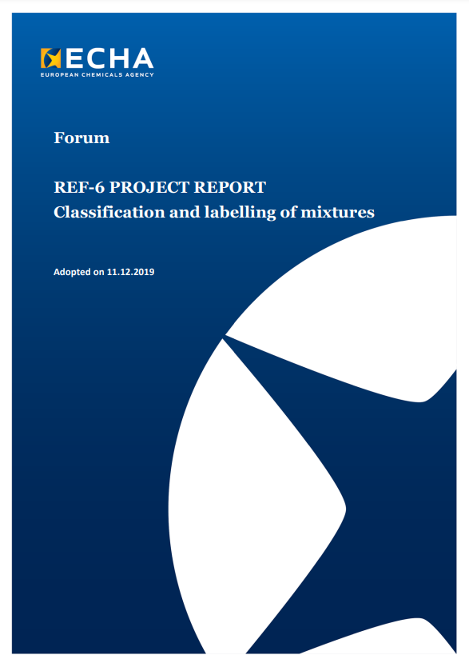
Jsou však informace o nebezpečnosti správné?
Výsledky EU projektu Forum REF-6 (Forum, 2019):
3391
zkontrolovaných nebezpečných směsí
33%
nesprávně označeno
17%
nesprávně klasifikováno
3134
zkontrolovaných bezpečnostních listů
Více o projektu: https://echa.europa.eu/documents/10162/17088/ref-6_project_report_en.pdf/bfa9fc69-fdfd-2f52-bf96-5174d7e29cf8?t=1576491964990
33%
BL vykazovalo nedostatky
Jak zajistit spolehlivost informací o NL?
Notes:
Výrobci, dovozci a následní uživatelé by měli vynaložit více úsilí na odvození správné klasifikace nebezpečnosti směsí a její sdělování v dodavatelském řetězci. Tím se zabrání šíření nesprávných informací v BL a na štítku. Průmysl by měl udělat více pro zlepšení kvality BL, která se následně zlepší kvalitu informací v dodavatelském řetězci. Toho lze dosáhnout lepšími a aktivnější komunikace a spolupráce v dodavatelském řetězci, včetně doporučení pracovní skupiny Forum SDS a poskytováním informací kampaně a školení ke zlepšení znalostí oboru na toto téma. Fórum by mělo zvážit opakování projektu za několik let, aby mohlo monitorovat splnění požadavků na klasifikaci a označování směsí podle Nařízení CLP a kvalita informací v dodavatelském řetězci včetně BL.
Následní uživatelé – společnosti a jednotlivý pracovníci, kteří používají chl, To zahrnuje společnosti, které vyrábějí výrobky nebo nabízejí služby a chemické látky nejsou hlavní složkou jejich podnikání, například potravinářské, stavební nebo úklidové společnosti.
Nejčastější chyby a/nebo nedostatky v označení byly:• nesprávná nebo chybějící věta o nebezpečnosti – ve 468 případech;• následovaly chybějící pokyny pro bezpečné zacházení – v 336 případech; a• chyby a/nebo nedostatky související s piktogramem nebezpečnosti – ve 310 případech.
Špatná klasifikace (jednalo se o směsi, kdy se klasifikaci odvozují) – klasifikace neodpovídala harmonizované klasifikaci, v 43 % případů byly klasifikace odvozeny pomoci IT nástroje z nichž některé nekvalitní a poskytovali tak nesprávné odvození

Slide 65







Jak zajistit spolehlivost informací o NL? (Forum, 2019)
  Výrobci, dovozci a následní uživatelé by měli vynaložit více úsilí na odvození správné klasifikace nebezpečnosti směsí.
  Průmysl by se měl snažit zlepšit kvalitu BL.
  Zlepšit komunikaci a spolupráci v dodavatelském řetězci.
  Zvýšit úroveň znalostí v oblasti klasifikace a označování směsí – školení a informační kampaně.
  Pravidelné kontroly za účelem monitorování plnění požadavků na klasifikaci a balení směsí.
  U chemických látek vyskytujících se na pracovišti zkontrolovat údaje na štítku a v bezpečnostním listu.
Tipy, jak posoudit spolehlivost informací o klasifikaci látky: https://echa.europa.eu/documents/10162/713618/tips_users_chemicals_workplace_cs.pdf/93492137-0ce0-4f73-9dd4-ac7f9b668c08?t=1462889395873

Slide 66

Co jste se na přednášce dozvěděli?
ⓘ Start presenting to display the poll results on this slide.

Slide 67

KVÍZ
Ověř si své znalosti – nebezpečné vlastnosti látek

Slide 68

Které prvky se používají pro vyjádření klasifikace nebezpečných látek/směsí?
ⓘ Start presenting to display the poll results on this slide.

Slide 69
Specifickou rizikovost látky označují:
ⓘ Start presenting to display the poll results on this slide.

Slide 70
Co znamená zkratka „CAS“ ?
ⓘ Start presenting to display the poll results on this slide.

Slide 71
Nebezpečná chemická látka z pohledu CLP není látka:
ⓘ Start presenting to display the poll results on this slide.

Slide 72
„Hořlavou kapalinou“ se rozumí kapalina s bodem vzplanutí:
ⓘ Start presenting to display the poll results on this slide.

Slide 73
Výstražný symbol nebezpečnosti je:
ⓘ Start presenting to display the poll results on this slide.

Slide 74
Jakou nebezpečnou vlastnost značí symbol vykřičník (GHS07)?
ⓘ Start presenting to display the poll results on this slide.

Slide 75
Ve kterém oddíle bezpečnostního listu jsou k nalezení informace o nebezpečnosti látky?
ⓘ Start presenting to display the poll results on this slide.

Slide 76
Použité zdroje
European chemicals agency, 2019. Forum, REF-6 PROJECT REPORT, Classification and labelling of mixtures. Online. Dostupné z: https://echa.europa.eu/documents/10162/17088/ref-6_project_report_en.pdf/bfa9fc69-fdfd-2f52-bf96-5174d7e29cf8?t=1576491964990. [cit. 2023-09-14].
Evropská agentura pro chemické látky, 2016. Tipy pro uživatele chemických látek na pracovišti. Online. Dostupné z: https://echa.europa.eu/documents/10162/713618/tips_users_chemicals_workplace_cs.pdf/93492137-0ce0-4f73-9dd4-ac7f9b668c08?t=1462889395873https://echa.europa.eu/documents/10162/2741157/registration_statistics_en.pdf/58c2d7bd-2173-4cb9-eb3b-a6bc14a6754b?t=1686750748164. [cit. 2023-09-14].
Chemicals production and consumption statistics, 2023. Online. Eurostat. Dostupné z: https://ec.europa.eu/eurostat/statistics-explained/index.php?title=Chemicals_production_and_consumption_statistics#Total_production_of_chemicals. [cit. 2023-09-12].
Nařízení Evropského parlamentu a Rady (ES) č. 1272/2008 ze dne 16. prosince 2008 o klasifikaci, označování a balení látek a směsí a o změně a zrušení směrnic č. 67/548/EHS, č. 1999/45/ES a o změně nařízení ES č. 1907/2006 (CLP), 2008. In: Úřední věstník Evropské unie. 353/1.
Nové třídy nebezpečnosti pro rok 2023, bez data. Online. European chemicals agency. Dostupné z: https://echa.europa.eu/cs/new-hazard-classes-2023. [cit. 2023-09-12].
SKŘÍŽOVSKÁ, Michaela a SVOBODOVÁ, Zuzana, 2021. Nebezpečné látky a materiály. Učební text. Ostrava: VŠB - Technická univerzita Ostrava, Fakulta bezpečnostního inženýrství.

Slide 77
Dotazy k přednášce?
ⓘ Start presenting to display the poll results on this slide.

Slide 78
Děkuji za pozornost​
michaela.skrizovska@vsb.cz
hana.veznikova@vsb.cz
Transformace formy a obsahu vysokoškolského vzdělávání na VŠB-TUO​
NPO_VŠB-TUO_MSMT-16605/2022​

